Slide 1
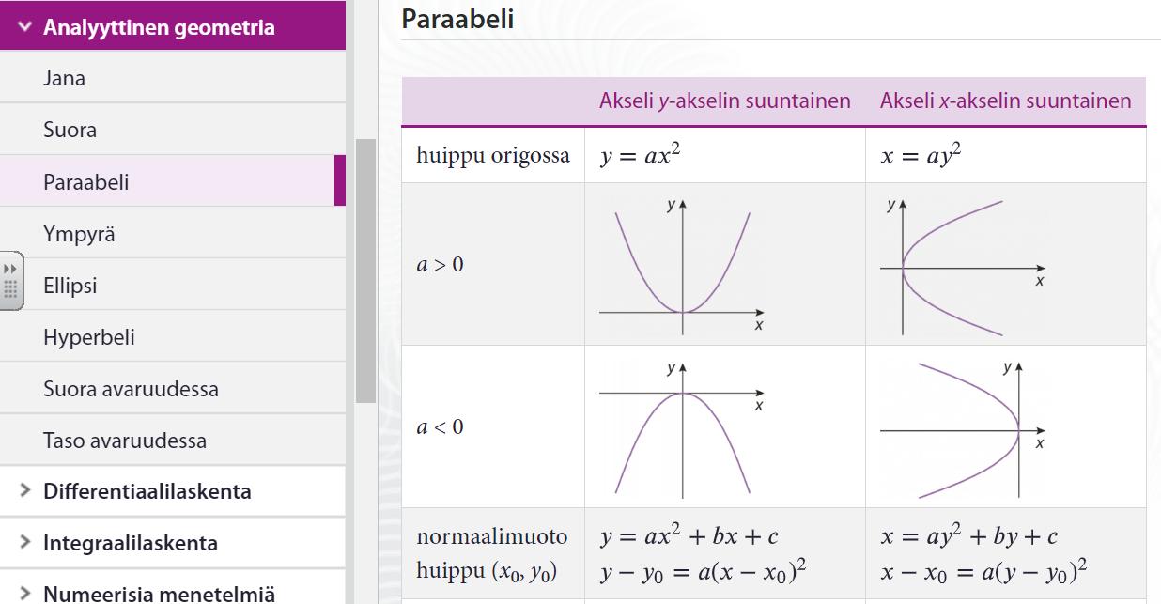
6.Analyyttinen geometria
Maa4
Geometriaa koordinaatistossa

Slide 2
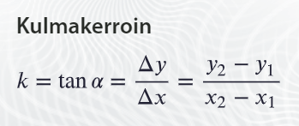
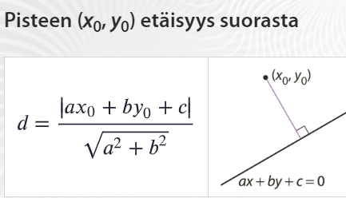
Suora
Esim. Suora kulkee pisteiden (1,2) ja (5,10) kautta. Määritä suoran ratkaistu ja yleinen muoto

Slide 3
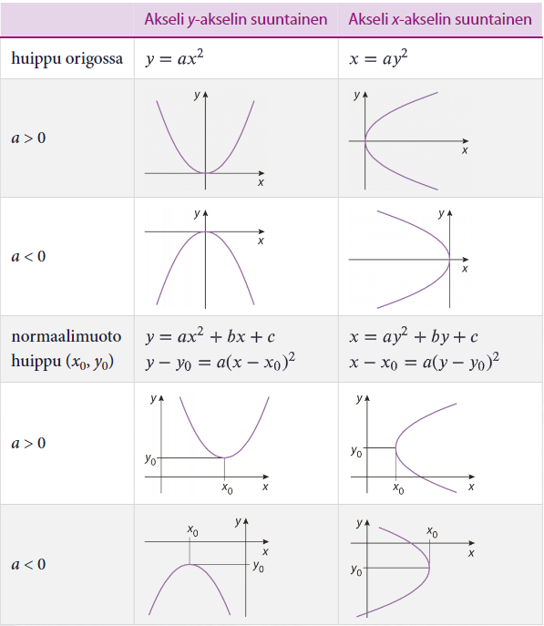
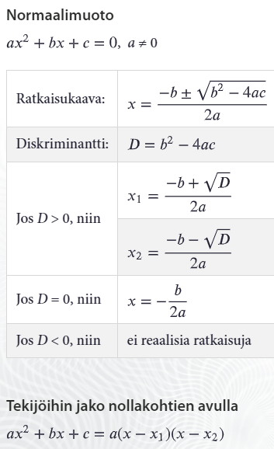
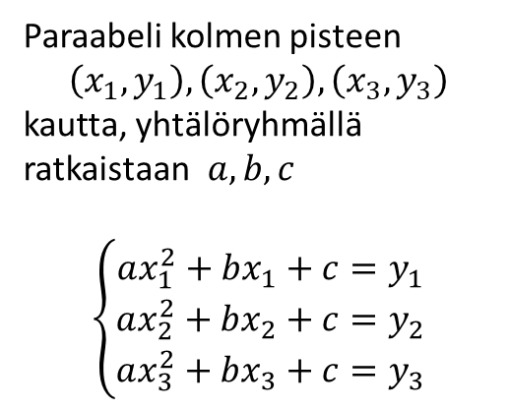
Paraabeli
Paraabeli kolmen pisteen
$$\left(x_{1},y_{1}\right),\left(x_{2},y_{2}\right),\left(x_{3},y_{3}\right)$$
kautta, yhtälöryhmällä ratkaistaan$a,b,c$
$$\left\{\begin{aligned}ax_{1}^{2}+bx_{1}+c=y_{1} \\ ax_{2}^{2}+bx_{2}+c=y_{2} \\ ax_{3}^{2}+bx_{3}+c=y_{3}\end{aligned}\right.$$
Paraabelin muodostaminen kiintopisteen ja johtosuoran avulla

Slide 4
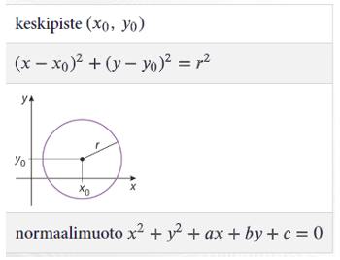
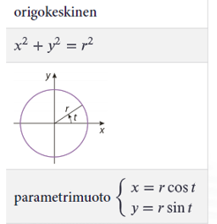
Ympyrä

Slide 5
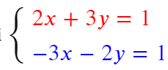
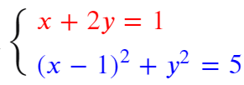
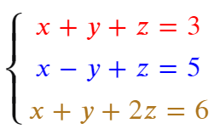
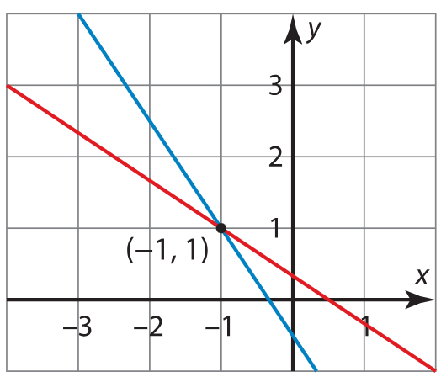
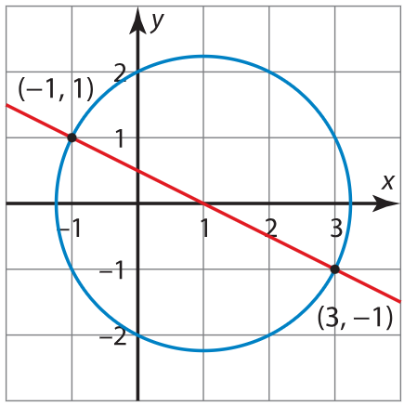
Yhtälöryhmät
Leikkauspisteet
Yhtälöiden muodostaminen
Eliminointi, yhteen lasku
Sijoitusmenetelmä
Kolme muuttujaa

Slide 6
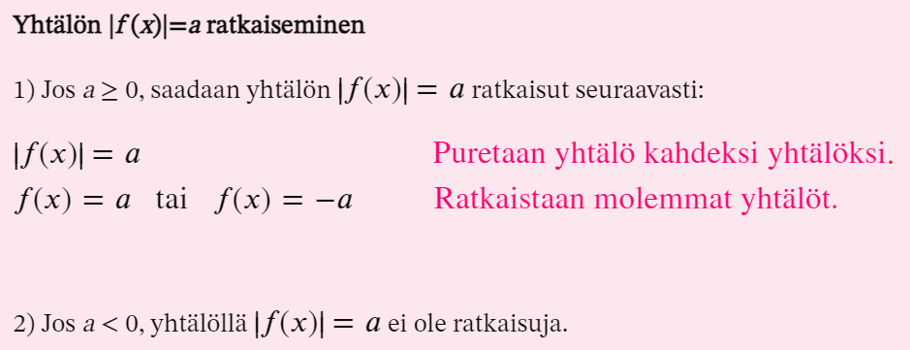
Itseisarvoyhtälöt

Slide 7
Ympyrä
Esim. Määritä ympyrän
$$4x^{2}+4y^{2}−4x+24y+17=0$$
Keskipiste ja säde.
Onko piste (0,1) ympyrän sisällä, ympyrällä vai ympyrän ulkopuolella?

Slide 8
Tehtävät
Perustehtäviä 1-10
Syventävät 11-14,17,19,21,23,24

